Slide 1
Projektseminar:
KI-gestützte Erstellung von Softwaretests in der Programmiersprache Java
27.06.2024 Verfasser: Emircan Tutar Betreuer: Prof. Dr. Marius Hofmeister

Slide 2

Gliederung
Einleitung
Genutzte Tools
Evaluation der Testklassen
Analyse und Vergleich
Schlussfolgerung
27.06.2024 Emircan Tutar KI-gestützte Erstellung von Softwaretests in der Programmiersprache Java

Slide 3
Einleitung
27.06.2024 Emircan Tutar KI-gestützte Erstellung von Softwaretests in der Programmiersprache Java

Slide 4
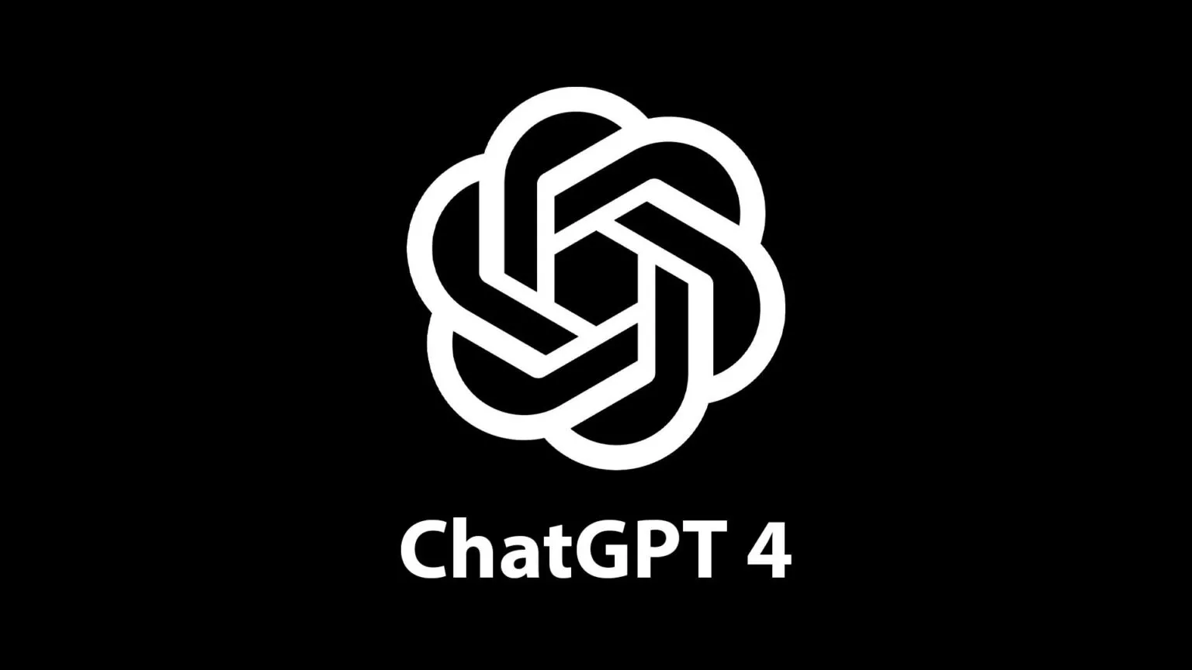
Ziel des Projektes
Ziel: Evaluierung des Potenzials von ChatGPT4 zur Unterstützung der automatisierten Testgenerierung
Methodik: Untersuchen von Code-Coverage, Fehlerrate in den generierten Testklassen und Prompt-Engineering aufwand.
Betrachtete Teststufen:
Unit Tests
Integrations Tests
UI - Tests
27.06.2024 Emircan Tutar KI-gestützte Erstellung von Softwaretests in der Programmiersprache Java

Slide 5
Genutzte Tools
27.06.2024 Emircan Tutar KI-gestützte Erstellung von Softwaretests in der Programmiersprache Java

Slide 6



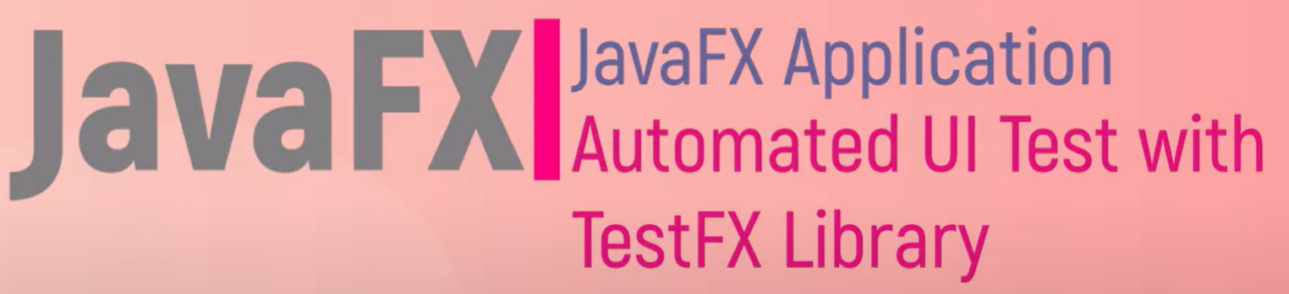



Genutzte Tools
27.06.2024 Emircan Tutar KI-gestützte Erstellung von Softwaretests in der Programmiersprache Java
Notes:
Fragen ans Publikum:
Wer hat schonmal ChatGPT oder ein ähnliches KI-Modell für eine Programmieraufgabe verwendet?
Wer hat schonmal Testklassen für ein Projekt damit generiert?

Slide 7
Evaluation der Testklassen
27.06.2024 Emircan Tutar KI-gestützte Erstellung von Softwaretests in der Programmiersprache Java

Slide 8
Vorgehensweise der Untersuchung
Aufbau: Es wurden 3 Beispiel-Java-Projekt ausgesucht, für die ChatGPT Testklassen generieren soll
1. Java-Projekt: Generieren von einfachen Unit-Tests
2. Java-Projekt: Generieren von komplexeren Unit Tests und einfachen UI-Tests
3. Java-Projekt: Generieren von Unit-Tests, UI-Tests und Integrations-Tests
27.06.2024 Emircan Tutar KI-gestützte Erstellung von Softwaretests in der Programmiersprache Java

Slide 9
Vorgehensweise der Testgenerierung
Projektaufbau erklären: Projektstruktur, Tools, Frameworks beschreiben
Anfrageprompt erstellen: Java-Klassen einfügen und nach Erstellung von Testklassen dazu fragen und das Ziel beschreiben, z.B. hohe Code-Coverage
Generierte Testklassen ausführen und analysieren: Code-Coverage, Fehler im Code, fehgeschlagene Tests erfassen
Mit Prompt-Engineering verbessern: Entstandene Fehler, sowie Bereiche mit wenig Code-Coverage beschreiben und nach verbessertem Code fragen
→ Punkt 3 & 4 Wiederholt durchführen bis keine Verbesserung von Code-Coverage mehr möglich ist und keine Fehler mehr erscheinen.
27.06.2024 Emircan Tutar KI-gestützte Erstellung von Softwaretests in der Programmiersprache Java

Slide 10
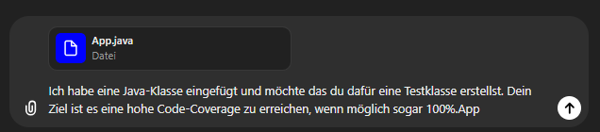
Beispiel Anfrage-Prompt
27.06.2024 Emircan Tutar KI-gestützte Erstellung von Softwaretests in der Programmiersprache Java

Slide 11
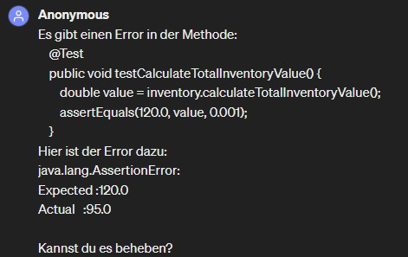
Beispiel Prompt-Engineering für Fehlerbehebung
27.06.2024 Emircan Tutar KI-gestützte Erstellung von Softwaretests in der Programmiersprache Java

Slide 12
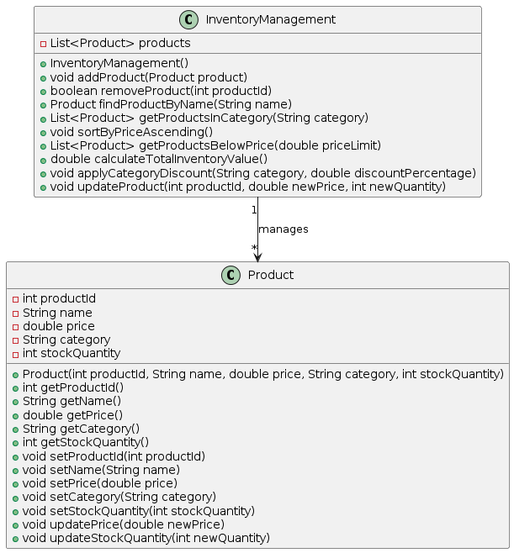
Testgenerierung für Projekt 1: Inventory-Manager
27.06.2024 Emircan Tutar KI-gestützte Erstellung von Softwaretests in der Programmiersprache Java

Slide 13
Testgenerierung für Projekt 1: Inventory-Manager
Einfache Unit-Tests
ProductTest:
Testet Getter- und Setter-Methoden
Prüft Methoden zur Aktualisierung von Preis und Lagerbestand
InventoryManagementTest:
Testet Methoden zum Hinzufügen und Entfernen von Produkten
Prüft Such-, Sortier- und Filterfunktionen
Berechnung des Gesamtwerts des Inventars
27.06.2024 Emircan Tutar KI-gestützte Erstellung von Softwaretests in der Programmiersprache Java

Slide 14
Erkenntnisse für Projekt 1: Inventory-Manager
Code Coverage | Initiale Generierung → 92% Branch-Coverage, 100% Methoden Coverage Nach einfachem Prompt-Engineering → 100% Branch- Coverage
Prompt-Engineering aufwand | Sehr gering
Fehler im Code oder Fehlschlagende Tests | Kleine Rechenfehler führten zu falschen Assert-werten.
27.06.2024 Emircan Tutar KI-gestützte Erstellung von Softwaretests in der Programmiersprache Java

Slide 15
Fazit für Projekt 1: Inventory-Manager
Einfache Unit-Tests:
Sehr viel Zeitersparnis im Gegensatz zur Traditionellen Test-implementierung
Fast keine Fehler
Sehr Gute Code Coverage
27.06.2024 Emircan Tutar KI-gestützte Erstellung von Softwaretests in der Programmiersprache Java

Slide 16
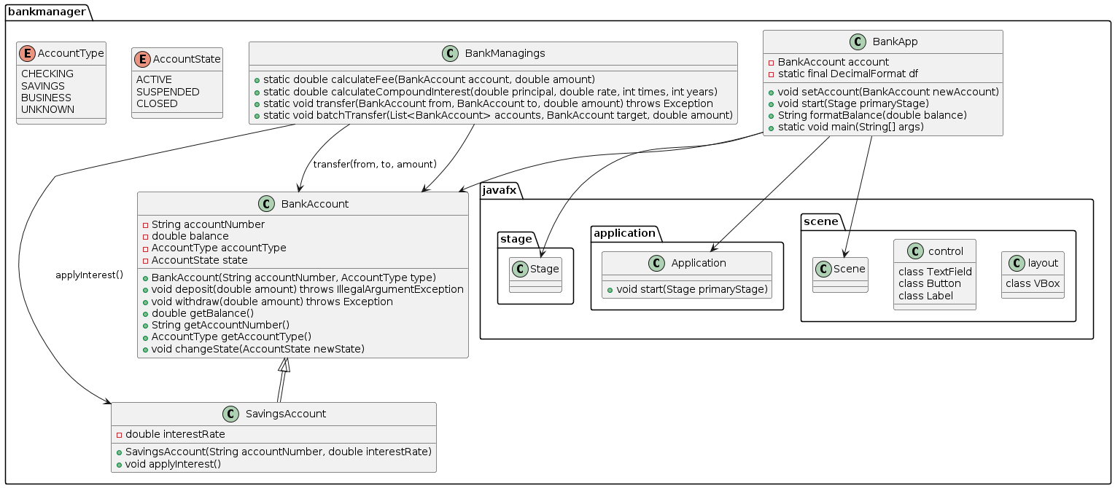
Testgenerierung für Projekt 2: Bank-Manager
27.06.2024 Emircan Tutar KI-gestützte Erstellung von Softwaretests in der Programmiersprache Java
Notes:
Rekursion
Verschachtelte Schleifen
Exception/ Try-Catch
Switch-Case
Lambda-Ausdrücke
Enums
Vererbung
Zustandautomaten
JavaFX (Basic UI Komponenten)

Slide 17
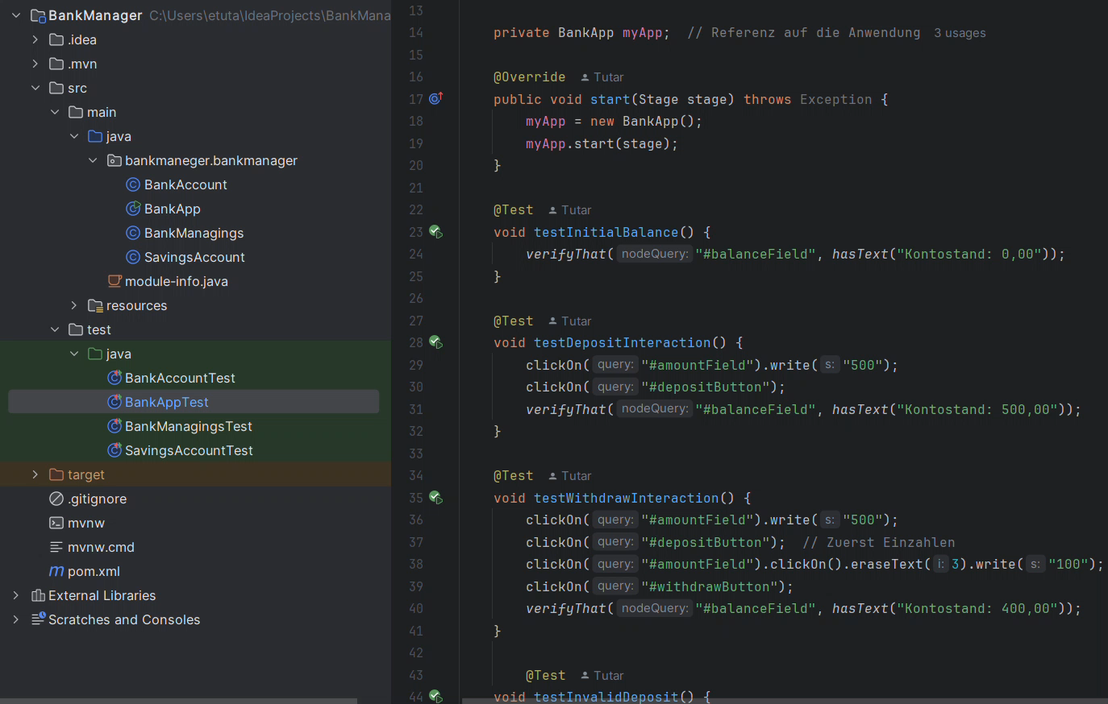
Testgenerierung für Projekt 2: Bank-Manager
Komplexere Unit-Tests und einfache UI-Tests
27.06.2024 Emircan Tutar KI-gestützte Erstellung von Softwaretests in der Programmiersprache Java

Slide 18
Erkenntnisse für Projekt 2: Bank-Manager
Code Coverage | Initiale Generierung → Nicht ausreichend, es wurden manche Methoden und Branche nicht getestet . 66% BC und 84% MC Nach Prompt-Engineering → Perfekt, 100% Branch-, sowie Methoden- Coverage erreicht
Prompt-Engineering aufwand | Gering, durch Beschreibung der fehlenden Branche und Methoden wurde dafür der fehlende Test-Code generiert
Fehler im Code oder Fehlschlagende Tests | Kleine Rechenfehler führten zu falschen Assert-werten Kleine Syntax Fehler sind auch vorhanden
27.06.2024 Emircan Tutar KI-gestützte Erstellung von Softwaretests in der Programmiersprache Java

Slide 19
Fazit für Projekt 2: Bank-Manager
Komplexere Unit-Tests und einfache UI-Tests:
Sehr viel Zeitersparnis im Gegensatz zur Traditionellen Test-implementierung, auch wenn ein wenig Prompt-Engineering dabei war
Fehleranfälliger als einfache Unit-Tests
Sehr Gute Code Coverage
Trotz kleinen Fehlern kann man sagen das ChatGPT eine solide Grundlage für Unit- und UI-Tests generiert hat
27.06.2024 Emircan Tutar KI-gestützte Erstellung von Softwaretests in der Programmiersprache Java

Slide 20
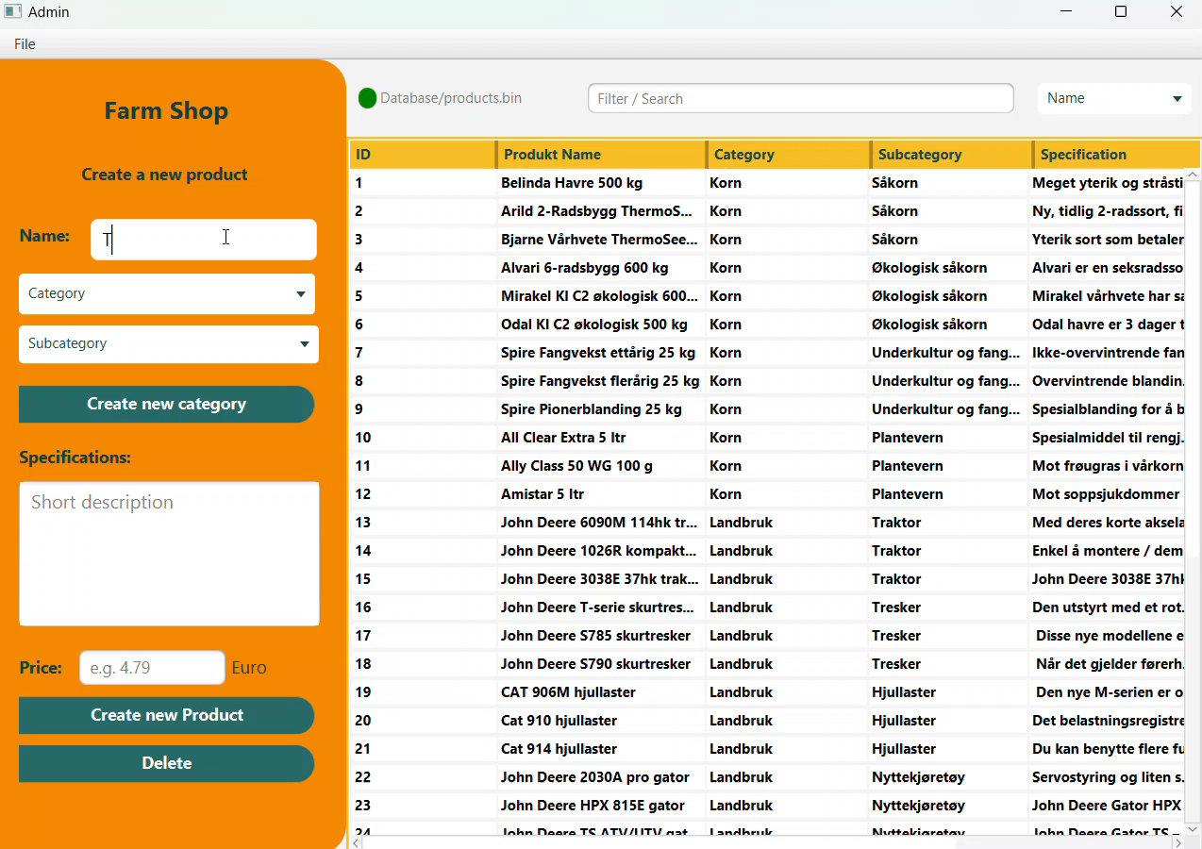
Testgenerierung für Projekt 3: Farm-Product-Store
27.06.2024 Emircan Tutar KI-gestützte Erstellung von Softwaretests in der Programmiersprache Java
Notes:
Rekursion
Verschachtelte Schleifen
Exception/ Try-Catch
Switch-Case
Lambda-Ausdrücke
Enums
Vererbung
Zustandautomaten
JavaFX (Basic UI Komponenten)

Slide 21
Erkenntnisse für Projekt 3: Farm-Product-Store
Code Coverage | Initiale Generierung → 58% Methoden-Coverage Nach Prompt-Engineering → 88% Methoden-Coverage
Prompt-Engineering aufwand | Deutlich größerer aufwand im Bereich UI-Tests Integrationsteste erfordern auch mehr aufwand sind aber deutlich einfacher und schneller als UI-Tests lösbar
Fehler im Code oder Fehlschlagende Tests | Mehrere Fehler im initialen Test-Skript, hauptsächlich in der GUI-Logik und Eingabe-Validierungs-Operationen
27.06.2024 Emircan Tutar KI-gestützte Erstellung von Softwaretests in der Programmiersprache Java

Slide 22
Fazit für Projekt 3: Farm-Product-Store
Testen von Praxisnahem Legacy-Code mit Unit-Tests, UI-Tests und Integrationstests
Sehr viel Zeitersparnis, vor allem für Unit- und Integrationstests
Die Zusammenarbeit von mehreren Komponenten wurden gut überprüft in den Test-Skripten
Sehr viel Prompt-Engineering aufwand für die UI-Tests, aber ChatGPT bietet meistens mindestens eine Gute Vorlage für die UI-Testklassen. Auch wenn es nicht immer Fehlerfrei ist
Da Praxisnahe Projekte öfters Projekt spezifische Strukturen haben, ist es für ChatGPT deutlich schwerer gewesen Test-Skripte dafür zu erstellen, kann aber durch Prompt-Engineering gelöst werden
27.06.2024 Emircan Tutar KI-gestützte Erstellung von Softwaretests in der Programmiersprache Java

Slide 23
Vergleich der Projekte
27.06.2024 Emircan Tutar KI-gestützte Erstellung von Softwaretests in der Programmiersprache Java

Slide 24
Vergleich der Teststufen
Unit Tests:
Code Coverage sehr Hoch
Fehler sind gering
Prompt-Engineering aufwand sehr gering
Integration Tests:
Code Coverage sehr Hoch
Fehleranfälliger aber einfach lösbar
Prompt-Engineering aufwand wenig
UI – Tests:
Code Coverage sehr Hoch
Fehler passieren sehr oft
Prompt-Engineering aufwand hoch
27.06.2024 Emircan Tutar KI-gestützte Erstellung von Softwaretests in der Programmiersprache Java

Slide 25
Schlussfolgerung
27.06.2024 Emircan Tutar KI-gestützte Erstellung von Softwaretests in der Programmiersprache Java

Slide 26
Schlussfolgerung
Vorteile:
Schnelle Generierung von Testklassen, die eine hohe Code-Coverage bieten.
Reduzierung des manuellen Aufwands durch Generierung.
Fähigkeit, komplexe Kontrollstrukturen und verschiedene Teststufen abzudecken.
Nachteile:
Erhöhter Aufwand für das Prompt-Engineering bei komplexen Projekten.
Öfters besteht die Notwendigkeit der Überprüfung und Anpassung generierter Tests durch einen erfahrenen Entwickler.
Einschränkungen bei der Generierung von Tests für spezifische oder unbekannte Projekt-Strukturen.
27.06.2024 Emircan Tutar KI-gestützte Erstellung von Softwaretests in der Programmiersprache Java

Slide 27
Schlussfolgerung
Die Untersuchung zeigt somit dass:
ChatGPT ein gute Unterstützung zur Testgenerierung ist.
Trotz Herausforderungen bietet es Vorteile, wie Reduzierung des manuellen Aufwands und Verbesserung der Code-Coverage
ChatGPT mit weiterer Forschung und Entwicklung, einen noch größeren Beitrag zur Automatisierung des Softwaretestprozesses leisten kann.
Ein Ausblick auf die zukünftige Entwicklung und Anwendung von KI-gestütztem Testen ist daher sehr vielversprechend.
27.06.2024 Emircan Tutar KI-gestützte Erstellung von Softwaretests in der Programmiersprache Java

Slide 28

Vielen Dank für Ihre Aufmerksamkeit
Emircan Tutar KI-gestützte Erstellung von Softwaretests in der Programmiersprache Java

